Slide 1


Pragnienie wolności i walka z totalitaryzmem
– problem antysemityzmu w UE
Projekt „For the Future” współfinansowany w ramach unijnego programu „Europa dla Obywateli”
– Komponent 2. Demokratyczne zaangażowanie i uczestnictwo obywatelskie
DZIAŁANIE 2.1 Partnerstwo miast

Slide 2
„W odniesieniu do pamięci Europa nadal jest podzielonym kontynentem. Po rozszerzeniu granica dzieląca wcześniej UE od państw wschodnioeuropejskich przebiega w jej wnętrzu”. Nad tą podzieloną pamięcią ciążą dwa punkty zapalne: Holokaust i Gułag. Napięcie między nimi stanowi przeszkodę na drodze ku powstaniu europejskiej kultury pamięci.
Aleida Assman, Między historią a pamięcią, s. 289

Slide 3
Wskutek wymazania przez sprawców i odrzucenia przez zachodnich Europejczyków, temperatura pamięci o ofiarach stalinizmu zaczęła się podnosić, a sama pamięć przesuwać ku centrum narodowych pamięci dawnych państw bloku wschodniego. Kultywując własny status ofiary, wschodnioeuropejskie społeczeństwa oddalają się coraz bardziej od swojej europejskiej tożsamości, stają się niewrażliwe na inne ofiary i stanowią zagrożenie dla żyjących w nich mniejszości…
Aleida Assman, Między historią a pamięcią, s. 291

Slide 4

www.polin.pl

Slide 5
ANTYSEMITYZM
Antysemityzm to wrogość wobec Żydów, prześladowanie Żydów z przyczyn religijnych, społecznych, kulturowych, rasowych lub ekonomicznych oraz dyskryminacja społeczności żydowskiej.
Termin antysemityzm został po raz pierwszy użyty w 1879 roku.

Slide 6
Rozróżnienie pojęć
Judeofobia
Antyjudaizm
Antysemityzm

Slide 7
Kto jest Żydem?
Żydem jest ten, kto urodził się z matki Żydówki.
[definicja halachiczna - ortodoksyjna wykładnia żydowskiego prawa religijnego]
Żydem jest ten, kto urodził się z matki Żydówki lub dokonał konwersji i nie jest wyznawcą innej religii.
[podstawowa definicja przyjęta w izraelskiej ustawie zwanej „Prawem powrotu” – kryterium uzyskania obywatelstwa i osiedlenia się w Izraelu]
Żydem jest dziecko lub wnuk Żyda, jeśli nie dokonał konwersji i nie jest wyznawcą innej religii.
[nowelizacja „Prawa powrotu” obejmująca tych, którzy byliby prześladowani na podstawie nazistowskich „Ustaw norymberskich”, oprócz osób wyznających inną religię niż judaizm]
Żydem jest dziecko lub wnuk Żyda.
[definicja obejmująca wszystkich, którzy byliby prześladowani na podstawie nazistowskich „Ustaw norymberskich”]
Żydem jest ten, kto czuje się Żydem.
[definicja coraz szerzej przyjmowana w liberalnych środowiskach żydowskich]

Slide 8
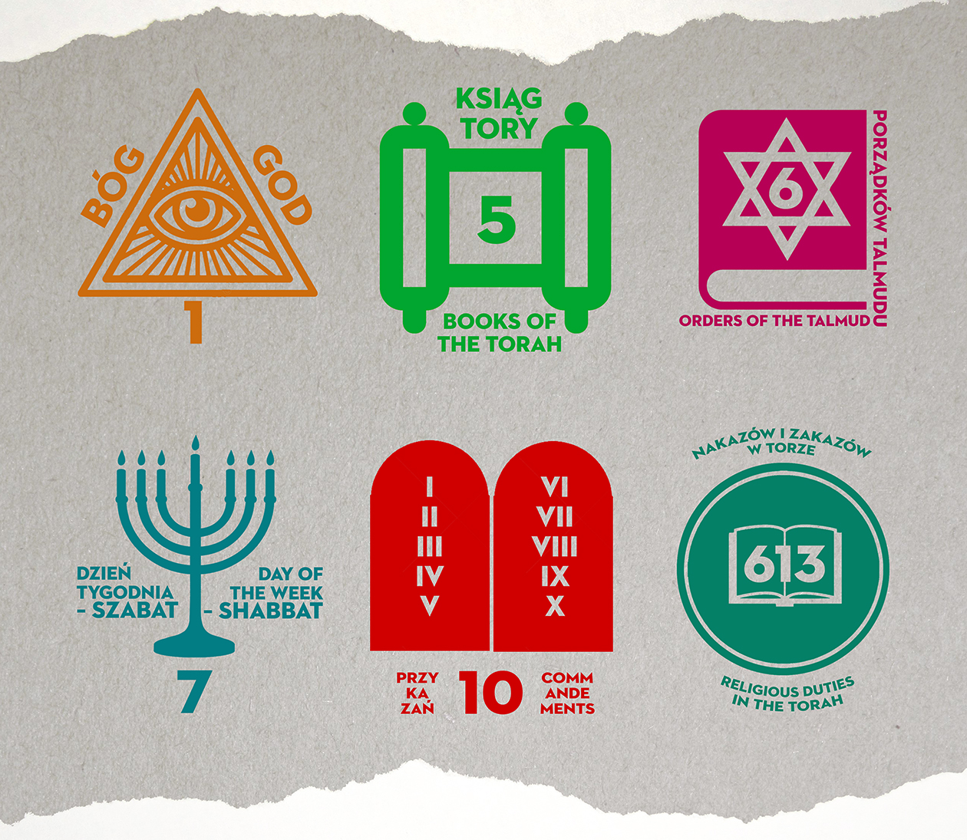

Slide 9
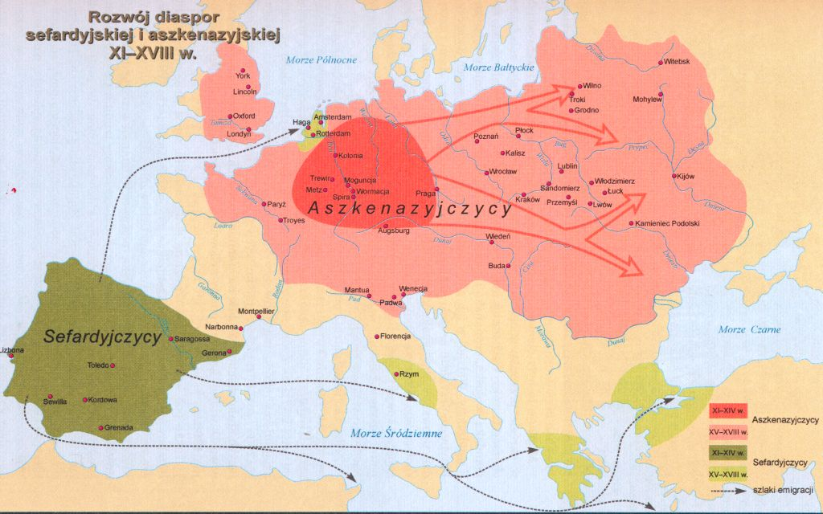
Notes:
Mapa R. Szuchta, P. Trojański

Slide 10
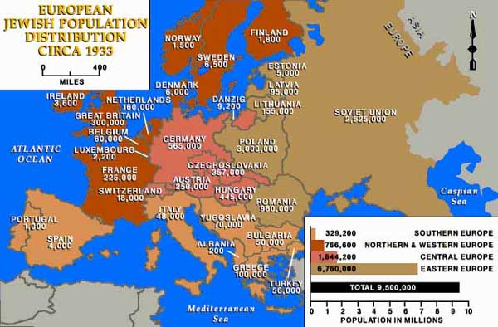
Żydzi w Europie, lata 30. XX wieku (Jewish Virtual Library)

Slide 11
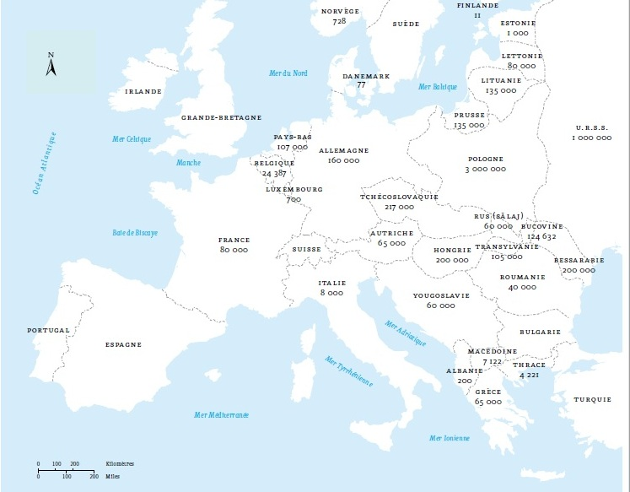
Liczba ofiar Zagłady w poszczególnych krajach wg przedwojennych granic (Żydowskie Muzeum Galicja, Mémorial de la Shoah)

Slide 12
Jestem ocalonym z Zagłady i należę do pokolenia, które odchodzi. W krótkim czasie to pokolenie zniknie zupełnie. Ale nasze przesłanie musi przetrwać przez kolejne pokolenia: nieważne, kim jesteś, Żydem, chrześcijaninem, muzułmaninem, kimkolwiek. To może zdarzyć się tobie, w zależności, kto w danym momencie dojdzie do władzy. Nie pozwól na to, wiedz, co się dzieje na świecie i nie udawaj, że nie widzisz, nie myśl, że to się nie powtórzy.
Mark Schonwetter, Ocalony z Zagłady

Slide 13
Podstawy społeczeństwa obywatelskiego i odpowiedzialność za nie wyłoniły się z załamania cywilizacji. Chodzi o nowe pojęcie godności, które objawiło się w wyniku jej destrukcji po Holokauście – żydowskie ofiary nie tylko prześladowano i wykluczano, lecz odmówiono im też podstawowej ludzkiej solidarności, gdy naziści potraktowali ich jak liczby, przedmioty, a w końcu jak surowiec. Z tej przyczyny pozytywne doświadczenie godności ludzkiej wynika z doświadczenia jej zniszczenia.
Aleida Assman, Między historią a pamięcią, s. 15

Slide 14
…na pytanie o wspólny europejski punkt odniesienia w przeszłości możliwa jest tylko jedna odpowiedź: Holokaust. Miejsce, na którym rozegrało się to załamanie cywilizacji, obejmuje całą Europę; zbrodni Holokaustu dokonano nie w Auschwitz, lecz w całej Europie: „Auschwitz dotyka przede wszystkim – pisze Dan Diner – pamięci Żydów i Niemców. Ale w orbitę zdarzeń wciągnięte zostały też inne europejskie pamięci”.
Aleida Assman, Między historią a pamięcią, s. 283

Slide 15
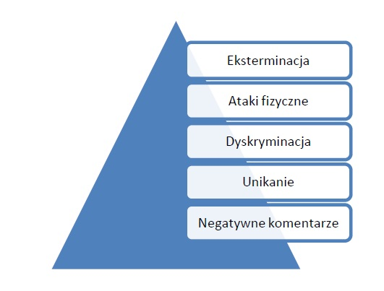
„Piramida nienawiści”
Gordona Allporta

Slide 16
Stadia Holokaustu
Słowa – nienawistne komentarze, artykuły, propagandowe publikacje, plakaty, filmy;
Wykluczenie i dyskryminacja – odbieranie praw obywatelskich, pozbawianie pracy i majątku;
Przemoc fizyczna – pobicia, niszczenie własności;
Izolacja – zamknięcie w gettach;
Ludobójstwo – masowe, zaplanowane, systematyczne mordowanie.

Slide 17
Efekt jednorodności grupy obcej – polega na tendencji do spostrzegania grup obcych jako jednorodnych i generalizacji oceny konkretnej osoby na całą grupę (na zasadzie „Wszyscy oni tacy są”). Powoduje to także częstsze mylenie ze sobą członków grup innych niż własna. Efekt jednorodności grupy obcej wynika z ignorancji, to znaczy niskiej znajomości grupy i ze skłonności do wyżej wspomnianej generalizacji jednostki na grupę – przypisywania cech pojedynczej poznanej osoby wszystkim osobom z grupy. Zjawisko to towarzyszy spostrzeganiu zarówno dobrze znanych grup, jak i grup o charakterze sytuacyjnym, kiedy podział opiera się na zupełnie nieistotnych przesłankach.
Źródło: http://kanonpojecpsychologicznych.pl

Slide 18
Dehumanizacja ofiar
Dehumanizacja ofiar – polega na wyłączeniu grupy ludzi spod obowiązujących norm moralnych w celu uzasadniania stosowania wobec nich agresji. Zakaz krzywdzenia innego człowieka jest powszechny w wielu systemach etycznych, stąd wynika dehumanizacja ofiar stosowana przez totalitarne ideologie.
Źródło: http://kanonpojecpsychologicznych.pl/

Slide 19
Obwinianie ofiary
Konfrontując się z informacjami o cierpieniu osób pod pewnymi względami podobnych do nas (ze względu na płeć, miejsce życia, wyznanie, „rasę” itp.), możemy preferować wyjaśnienia sugerujące sprawczy współudział poszkodowanych w działaniach wyrządzających im szkodę. Preferujemy więc wyjaśnienia wskazujące, że osoby doświadczające cierpienia, same w pewien sposób przyczyniły się do własnej sytuacji. Taki sposób atrybuowania określany jest w psychologii społecznej mianem „wiary w sprawiedliwy świat”.
Źródło: http://psychologiarozwojuosobistego.blogspot.com

Slide 20
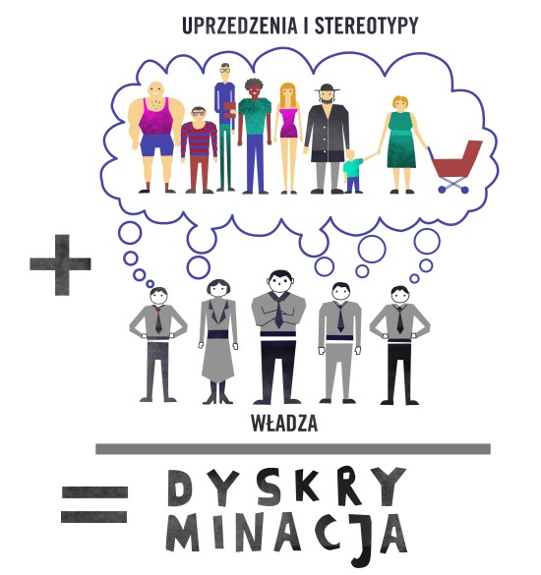
www.amnesty.org.pl

Slide 21
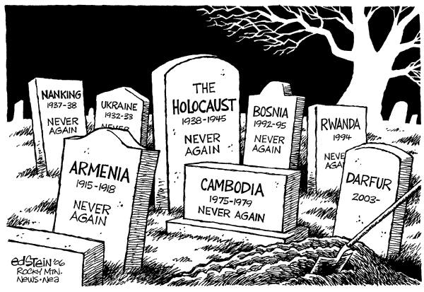
http://www.neveragaininternationalcanada.org

